Slide 1

Rational Rose
软件工程-G07小组

Slide 2
目录页
CONTENTS PAGE
P1.Rational Rose简介
P2. Rational Rose使用
P3.其他UML建模软件
P4.参考文献

Slide 3
Rational Rose简介

Slide 4


Rational Rose的起源与发展
Rational Rose是Rational公司出品的一种面向对象的统一建模语言的可视化建模工具，初始发行于1994年。用于可视化建模和公司级水平软件应用的组件构造。

Slide 5
Rational Rose的起源与发展
就像一个戏剧导演设计一个剧本一样，一个软件设计师使用Rational Rose，以演员（数字）、使用拖放式符号的程序表中的有用的案例元素（椭圆）、目标（矩形）和消息/关系（箭头）设计各种类，来创造（模型）一个应用的框架。当程序表被创建时，Rational Rose记录下这个程序表然后以设计师选择的C++， Visual Basic，Java， Oracle8，CORBA或者数据定义语言（Data Definition Language）来产生代码。

Slide 6
Rational Rose的起源与发展
当前市场上基于UML可视化建模的工具很多，那么为什么要选择Rational Rose呢？
UML的三位创始人：Grandy Booch、James Rumbaugh和Ivar Jacobson,都在Rational公司担任首席工程师。
Rose与Rational其他一系列的软件工程方面的产品的紧密集成使得Rose的可用性和扩展性更好。
Notes:
那么为什么要选择Rational Rose呢？
这就不能不提到UML的三位创始人了，面向对象领域的大师级人物：Grandy Booch、James Rumbaugh和Ivar Jacobson。而这三位大师目前都在Rational公司担任首席工程师，既然UML是业界标准的可视化建模语言，那么选择Rational Rose的原因就不言而喻了。

Slide 7
Rational Rose的起源与发展
Rational Rose主要工作：
对业务进行建模（工作流）；
建立对象模型（表达信息系统内有哪些对象，它们之间是如何协作完成系统功能的）；
对数据库进行建模，并可以在对象模型和数据模型之间进行正、逆向工程，相互同步；
建立构件模型（表达信息系统的物理组成，如有什么文件、进程、线程、分布如何等等）；
生成目标语言的框架代码，VB、JAVA、DELPHI
Notes:
那么为什么要选择Rational Rose呢？
这就不能不提到UML的三位创始人了，面向对象领域的大师级人物：Grandy Booch、James Rumbaugh和Ivar Jacobson。而这三位大师目前都在Rational公司担任首席工程师，既然UML是业界标准的可视化建模语言，那么选择Rational Rose的原因就不言而喻了。

Slide 8
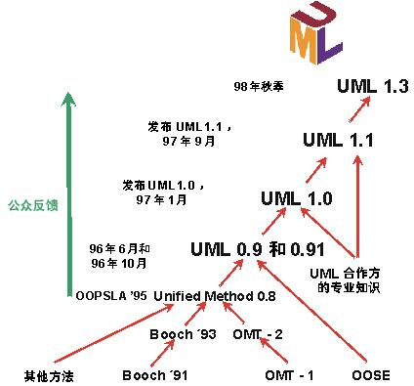
Rational Rose的起源与发展
Rational Rose核心——统一建模语言UML：
UML发展历程：
公认的面向对象建模语言出现于70年代中期。
多种建模语言的出现：booch 1993 、oose 、omt _2 、ooa/ood。
uml 建模语言的形成，成为工业界的标准（1996年）。
Notes:
那么为什么要选择Rational Rose呢？
这就不能不提到UML的三位创始人了，面向对象领域的大师级人物：Grandy Booch、James Rumbaugh和Ivar Jacobson。而这三位大师目前都在Rational公司担任首席工程师，既然UML是业界标准的可视化建模语言，那么选择Rational Rose的原因就不言而喻了。

Slide 9
Rational Rose使用

Slide 10
其他UML建模软件

Slide 11
其他UML建模软件
基于UML可视化建模的工具很多，例如有Microsoft的Visio2002，Oracle的Designer2000，还有PlayCase 、CA BPWin、CA ERWin、Sybase PowerDesigner等等。
这里只重点介绍其中两个：
Microsoft Visio
PowerDesigner

Slide 12
其他UML建模软件
1.1.认识Visio
Visio是Microsoft Office家庭中的一个单独出售的成员，是office软件系列中的负责绘制流程图和示意图的软件，是一款便于IT和商务人员就复杂信息、系统和流程进行可视化处理、分析和交流的软件。这是一款简单、易用的入门级示意图设计工具，可以与微软的开发工具集成，完成如数据库、程序结构等设计工作。

Slide 13
其他UML建模软件
1.2.Visio历史
Visio最初属于Visio公司，该公司成立于1990年9月。1992年，公司更名为Shapeware。同年11月，它发布了他们公司的第一个产品：Visio。2000年1月7日，微软公司以15亿美元股票交换收购Visio。此后Visio并入Microsoft Office一起发行。

Slide 14
其他UML建模软件
1.3. Visio特点
1.可以通过多种图表，包括业务流程图、软件界面、网络图、工作流图表、数据库模型和软件图表等直观地记录、设计和完全了解业务流程和系统的状态。
2.可以将图表与数据集成，以便全面了解流程或系统。
3.可以直观地查看复杂信息，以识别关键趋势、异常和详细信息。
…

Slide 15
其他UML建模软件
2.1.认识PowerDesigner
PowerDesigner 是一个集所有现代建模技术于一身的完整工具，它集成了强有力的业务建模技术、传统的数据库分析和实现，以及UML对象建模。通过了元数据的管理、冲突分析和真正的企业知识库等功能。
PDM定义了模型的物理实现细节。例如，所选RDBMS的数据类型特征、索引定义、视图定义、存储过程定义、触发器定义等。

Slide 16
其他UML建模软件
2.2. PowerDesigner历史
PowerDesigner最初由Xiao-Yun Wang（王晓昀）在SDP Technologies公司开发完成。在法国称为AMC*Designor，在国际市场上称为S-Designor。在这两个产品名字中都包含“or”，它实际上特指“Oracle”，因为在产品开发的最开始是为Oracle数据库设计的，但是很快就发展并支持市场上所有主流的数据库系统。SDP Technologies是一个建于1983年的法国公司，1995年，Powersoft公司购买了该公司，而在1994年早期，Sybase已经买下了Powersoft公司。在这些并购之后，为了保持Powersoft的产品商标的一致，改名叫做“PowerDesigner”。 目前Sybase拥有PowerDesigner及其法文版PowerAMC的所有权利。

Slide 17
其他UML建模软件
2.3. PowerDesigner特性
需求分析
面向对象建模（提供UML 2.0 所有视图）
数据建模（支持主流关系数据库管理系统）
业务过程建模（ProcessAnalyst）支持 BPMN
XML建模（支持XML Schema 和 DTD 标准）
数据仓库建模（WarehouseArchitect）
代码生成（支持语言及框架包括：Java、C#、VB .NET、Hibernate、EJB3、NHibernate、JSF、WinForm (.NET and .NET CF)、PowerBuilder、……）

Slide 18
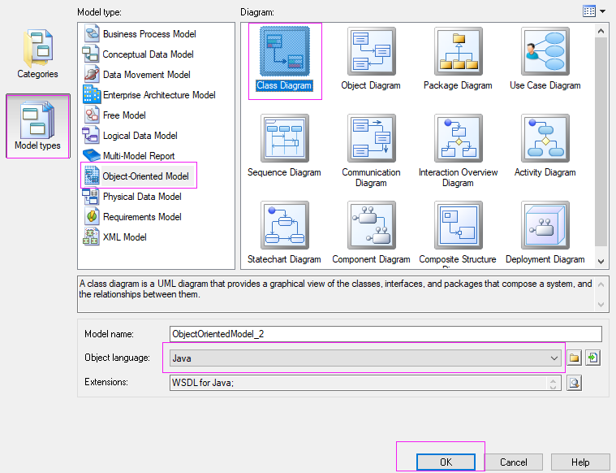
其他UML建模软件
2.3. PowerDesigner使用
在Object-Oriented Model(面向对象模型)
中，可以看到UML的所有图例（此处以类图为例）。

Slide 19
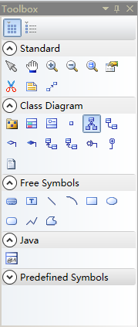
其他UML建模软件
2.3. PowerDesigner使用
这是类图的toolbox
既然要画类图，类与类之间的关系是要知道的：
泛化 generalization
实现 Realization
关联 Association
聚合 Aggregation
组合 Composition
依赖 Dependency

Slide 20
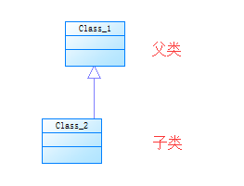
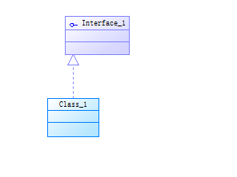
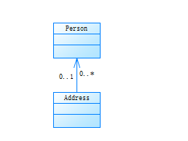
其他UML建模软件
2.3. PowerDesigner使用
各种关系的强弱顺序：
泛化 >实现>组合> 聚合> 关联> 依赖
子类继承父类：
实现：
关联：

Slide 21
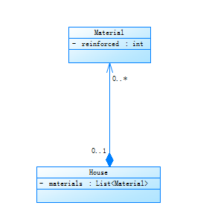
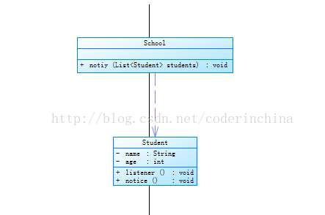
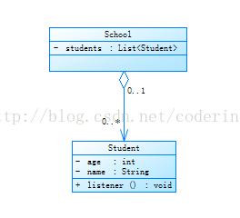
其他UML建模软件
2.3. PowerDesigner使用
聚合：
组合：
依赖：

Slide 22
参考文献

Slide 23
参考文献
1.zang141588761. Rational Rose[EB/OL].
https://blog.csdn.net/zang141588761 /article/details/52275820. 2016.08.22/2018.10.21
2. 踏雪无痕大黄蜂.与你一起学习Microsoft Visio——基础篇 [EB/OL].
https://blog.cs dn.net/huangxinfeng/article/details/81178158. 2018.07.24/2018.10.21
3. conviction_thinking. PowerDesigner(八)-面向对象模型[EB/OL].
https://blog.csdn.net/conviction_thinking/article/details/7959270. 2012.09.09/2018.10.21

Slide 24
小组分工
张荣阳：访谈记录文档，会议记录（今日输出），每日例会模板，阅读任务分配，模板文档，审查制度完善，深入了解scrum敏捷模型，安排并行任务，项目总体计划
赵伟宏： 需求工程项目计划修订（6-10），修订PPT，项目章程，第二次翻转PPT ，git文档归类
林翼力：需求工程项目计划修订 (1-3) ，甘特图更新，修订PPT，软件开发计划
刘浥：用户文档，项目计划框架模板，调研报告，虚拟机环境配置，项目总体计划
陈帆：需求工程项目计划修订 (4-5)，界面工具了解（形成对比文档），提交文档格式统一，深入了解scrum敏捷模型，项目总体计划

Slide 25
小组绩效
张荣阳：90
赵伟宏：87
林翼力：86
刘浥：89
陈帆：88

Slide 26
谢谢指导！

